Slide 1
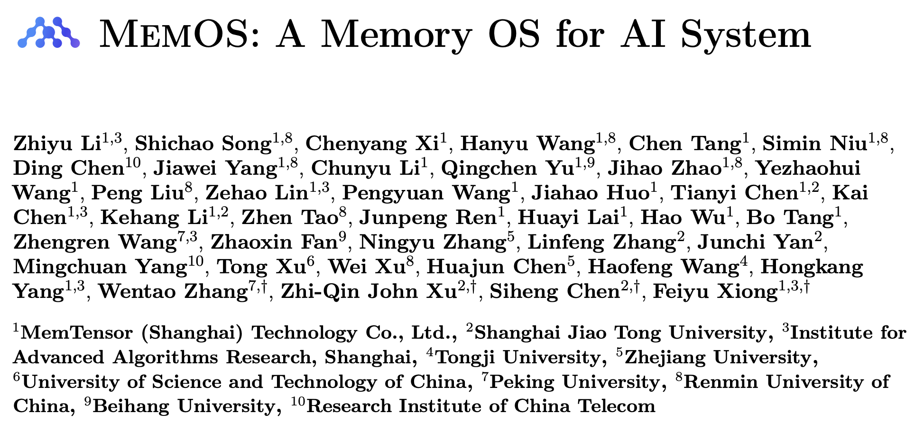
Présenté par :
John Tan Chong Min
Notes:
Présenté par : [Presented by:]
John Tan Chong Min [John Tan Chong Min]
[]
[]

Slide 2

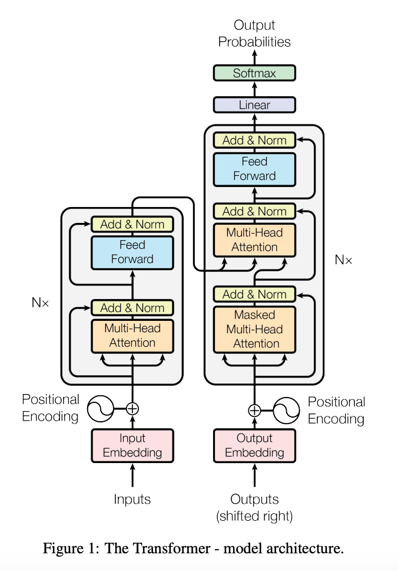
Mémoire conventionnelle dans les LLM :Génération augmentée par récupération
Invite du système
Requête utilisateur
Base de données externe
(pour contexte augmenté)
top k morceaux
MLG
(Mémoire interne
comme paramètres)
La mémoire de pré-entraînement se trouve dans les paramètres du modèle LLM
La mémoire du temps d'inférence est dans la base de données
Réponse à l'utilisateur
Notes:
Mémoire conventionnelle dans les LLM :Génération augmentée par récupération [Conventional Memory in LLMs:Retrieval Augmented Generation]
Requête utilisateur [User Query]
Invite du système [System Prompt]
Base de données externe [External Database]
(pour contexte augmenté) [(for augmented context)]
top k morceaux [top k chunks]
MLG [LLM]
(Mémoire interne [(Internal memory]
comme paramètres) [as parameters)]
La mémoire de pré-entraînement se trouve dans les paramètres du modèle LLM [Pre-training memory is in LLM model parameters]
[]
La mémoire du temps d'inférence est dans la base de données [Inference time memory is in database]
Réponse à l'utilisateur [Response to User]

Slide 3
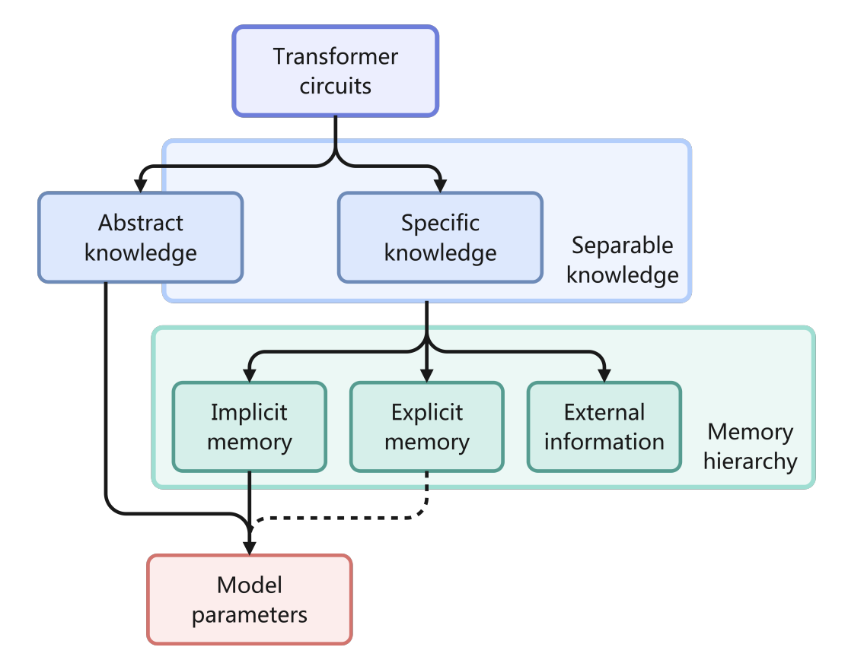
Structure des connaissances des LLM
La plupart des mémoires sont déjà « codées en dur » dans les paramètres des LLM
Peu ou pas d'apprentissage des informations de la mémoire externe
Remarque : la mémoire explicite est la mémoire d’activation enMemOS
Mémoire3: Modélisation du langage avec mémoire explicite. Yang et al. 2024.
Notes:
Structure des connaissances des LLM [LLM Knowledge Structure]
La plupart des mémoires sont déjà « codées en dur » dans les paramètres des LLM [Most memory are already ”hard-coded” into parameters of LLM]
[]
Peu ou pas d'apprentissage des informations de la mémoire externe [Little or no learning of external memory information]
Remarque : la mémoire explicite est la mémoire d’activation enMemOS [Note: Explicit Memory is Activation Memory in MemOS]
Mémoire3: Modélisation du langage avec mémoire explicite. Yang et al. 2024. [Memory3 : Language modeling with explicit memory. Yang et al. 2024.]

Slide 4
Mémoire explicite et comment les humains apprennent
LLMs simples pour les patients ayant une mémoire explicite altérée, par exemple en raison d'une lésion du lobe temporal médian. Ces patients sont en grande partie incapables d'apprendre des connaissances sémantiques (généralement stockées sous forme de mémoire explicite), mais peuvent acquérir des compétences sensori-motrices grâce à un entraînement répétitif (stockées sous forme de mémoires implicites).
Ainsi, on peut émettre l'hypothèse que, en raison dele manque de mémoire explicite, lela formation des LLMs simples est tout aussi inefficacecomme l'amorçage répétitif, et dispose donc d'une large marge d'amélioration.
Mémoire3: Modélisation du langage avec mémoire explicite. Yang et al. 2024.
Notes:
Mémoire explicite et comment les humains apprennent [Explicit Memory and how humans learn]
LLMs simples pour les patients ayant une mémoire explicite altérée, par exemple en raison d'une lésion du lobe temporal médian. Ces patients sont en grande partie incapables d'apprendre des connaissances sémantiques (généralement stockées sous forme de mémoire explicite), mais peuvent acquérir des compétences sensori-motrices grâce à un entraînement répétitif (stockées sous forme de mémoires implicites). [Plain LLMs to patients with impaired explicit memory, e.g. due to injury to the medial temporal lobe. These patients are largely unable to learn semantic knowledge (usually stored as explicit memory), but can acquire sensorimotor skills through repetitive priming (stored as implicit memories)]
[]
Ainsi, on peut émettre l'hypothèse que, en raison dele manque de mémoire explicite, lela formation des LLMs simples est tout aussi inefficacecomme l'amorçage répétitif, et dispose donc d'une large marge d'amélioration. [Thus, one may hypothesize that due to the lack of explicit memory, the training of plain LLMs is as inefficient as repetitive priming, and thus has ample room for improvement.]
Mémoire3: Modélisation du langage avec mémoire explicite. Yang et al. 2024. [Memory3 : Language modeling with explicit memory. Yang et al. 2024.]

Slide 5
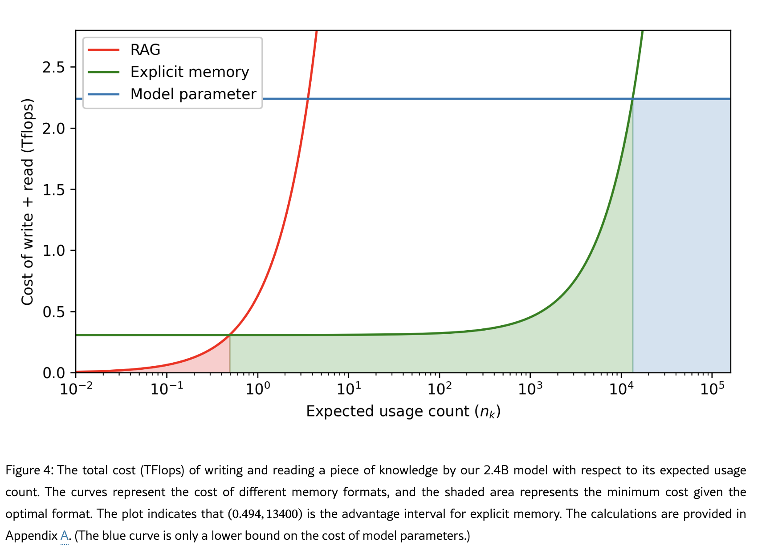
Mémoire explicite et comment les humains apprennent
Ici, la mémoire explicite est stockée comme unCache KV généré à partir de chaque référence avant l'inférence, mais rendu clairsemé
Cela signifie qu'il n'est pas nécessaire de recalculer la représentation KV à partir des jetons de base de la référence à nouveau
Mémoire encodée à traverstoutes les couchesde transformateur
Mémoire3: Modélisation du langage avec mémoire explicite. Yang et al. 2024.
Notes:
Mémoire explicite et comment les humains apprennent [Explicit Memory and how humans learn]
Ici, la mémoire explicite est stockée comme unCache KV généré à partir de chaque référence avant l'inférence, mais rendu clairsemé [Here, explicit memory is stored as a KV cache generated from each reference prior to inference, but made sparse]
[]
Cela signifie qu'il n'est pas nécessaire de recalculer la représentation KV à partir des jetons de base de la référence à nouveau [This means there is no need to recompute the KV representation from the base tokens of the reference again]
[]
Mémoire encodée à traverstoutes les couchesde transformateur [Memory encoded across all layers of transformer]
Mémoire3: Modélisation du langage avec mémoire explicite. Yang et al. 2024. [Memory3 : Language modeling with explicit memory. Yang et al. 2024.]

Slide 6
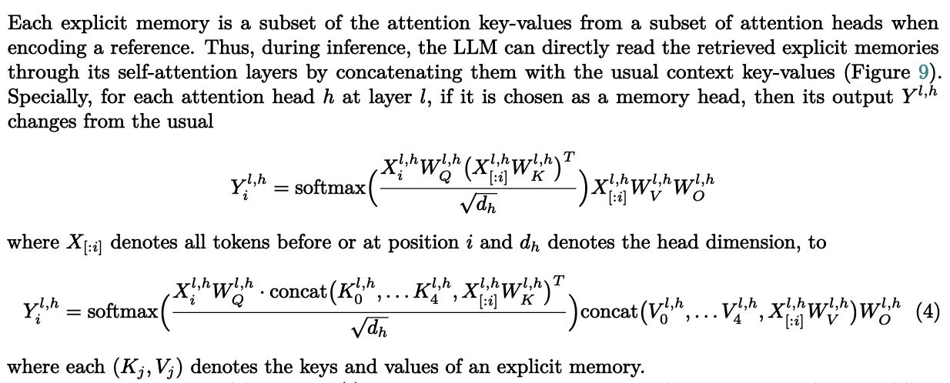
Mémoire explicite mathématique
Mémoire3Modélisation du langage avec mémoire explicite. Yang et al. 2024.
Notes:
Mémoire explicite mathématique [Explicit Memory Math]
Mémoire3Modélisation du langage avec mémoire explicite. Yang et al. 2024. [Memory3 : Language modeling with explicit memory. Yang et al. 2024.]

Slide 7
Pourquoi la mémoire en tant que système d'exploitation ?
La mémoire existante est statique
Paramètres statiques dans le réseau de neurones
Blocs de mémoire externe statiques
La mémoire doit être mise à jour dynamiquement pour une adaptation rapide
Conserver, Compresser, Jeter,Prioriserce qui est nécessaire
Mémoire à stocker et à créer au sein du pipeline de traitement du modèle plutôt qu'à l'extérieur.
Notes:
Pourquoi la mémoire en tant que système d'exploitation ? [Why memory as an OS?]
La mémoire existante est statique [Existing memory is static]
Paramètres statiques dans le réseau de neurones [Static parameters in the neural network]
Blocs de mémoire externe statiques [Static external memory chunks]
[]
La mémoire doit être mise à jour dynamiquement pour une adaptation rapide [Memory needs to be updated dynamically for fast adaptation]
Conserver, Compresser, Jeter,Prioriserce qui est nécessaire [Retain, Compress, Discard, Prioritise what is needed]
[]
Mémoire à stocker et à créer au sein du pipeline de traitement du modèle plutôt qu'à l'extérieur. [Memory to be stored and created within the model processing pipeline rather than an external one]

Slide 8
Aperçu deMemOS
MemOSun système d'exploitation de la mémoire qui traitela mémoire en tant que ressource système gérable
Unifiela représentation, la planification et l'évolution demémoires en texte clair, basées sur l’activation et au niveau des paramètres, permettant un stockage et une récupération rentables
Unité de base,MemCube, encapsule à la fois le contenu de la mémoire et les métadonnées telles que la provenance et la gestion des versions
Peut être composé, migré et fusionné au fil du temps, permettant des transitions flexibles entre les types de mémoire et faisant le lien entre la récupération et l'apprentissage basé sur les paramètres.
Notes:
Aperçu deMemOS [Overview of MemOS]
MemOSun système d'exploitation de la mémoire qui traitela mémoire en tant que ressource système gérable [MemOS: a memory operating system that treats memory as a manageable system resource]
[]
Unifiela représentation, la planification et l'évolution demémoires en texte clair, basées sur l’activation et au niveau des paramètres, permettant un stockage et une récupération rentables [Unifies the representation, scheduling, and evolution of plaintext, activation-based, and parameter-level memories, enabling cost-efficient storage and retrieval]
[]
Unité de base,MemCube, encapsule à la fois le contenu de la mémoire et les métadonnées telles que la provenance et la gestion des versions [Basic unit, MemCube, encapsulates both memory content and metadata such as provenance and versioning]
Peut être composé, migré et fusionné au fil du temps, permettant des transitions flexibles entre les types de mémoire et faisant le lien entre la récupération et l'apprentissage basé sur les paramètres. [Can be composed, migrated, and fused over time, enabling flexible transitions between memory types and bridging retrieval with parameter-based learning]
[]
[]
[]
[]

Slide 9
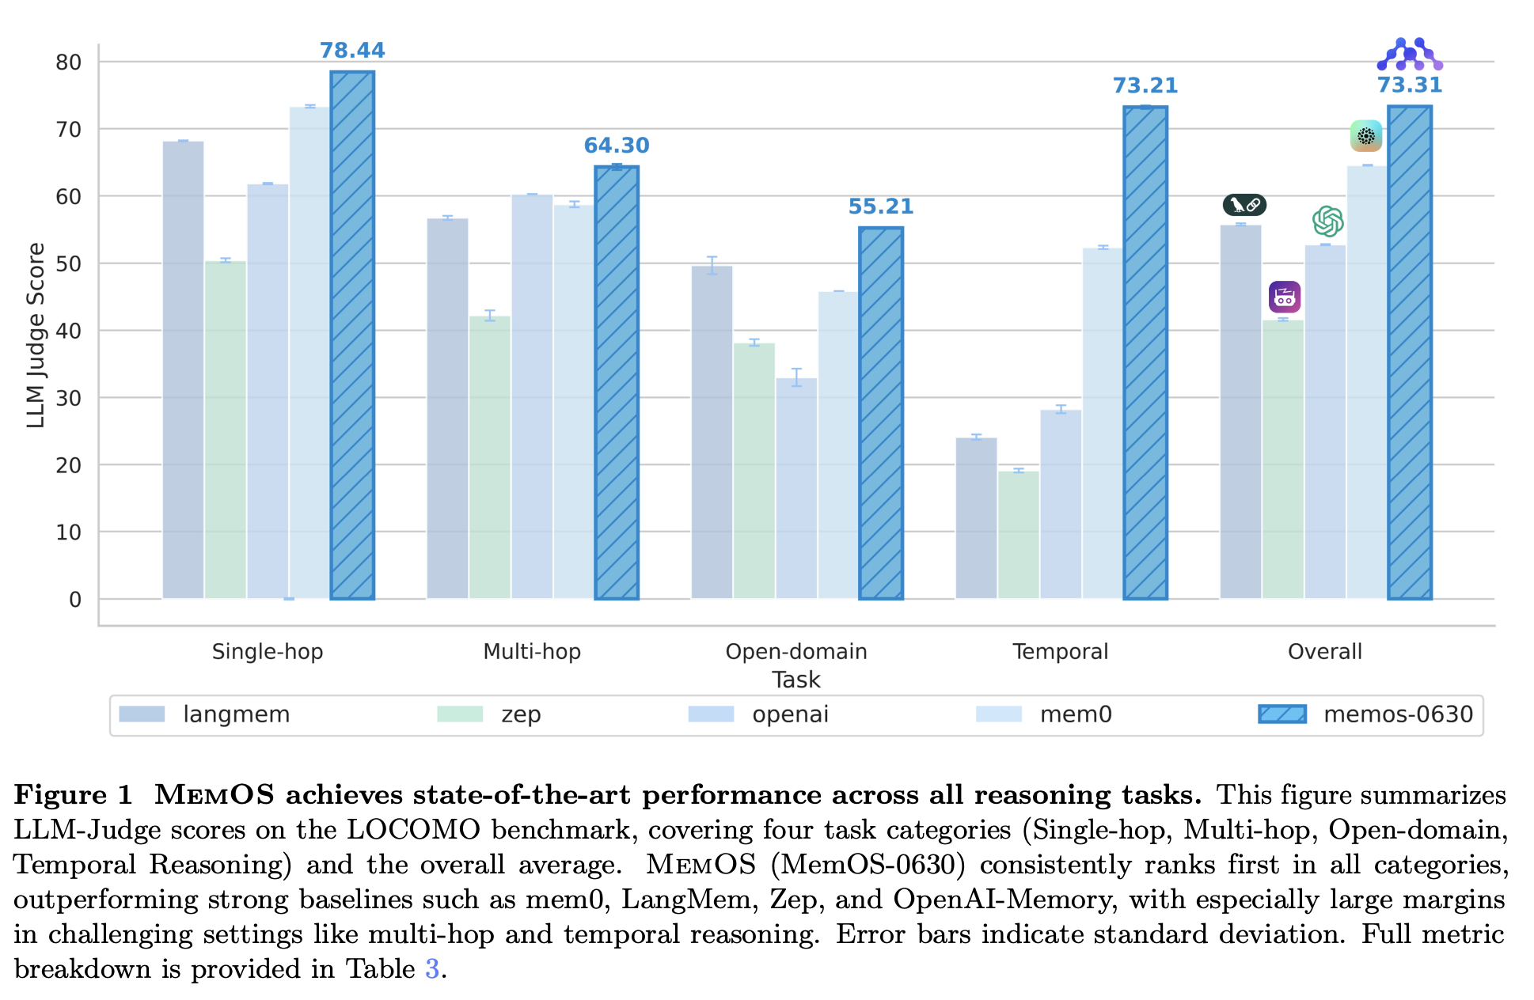
Bons résultats de référence sur LOCOMO
LoCoMo, un ensemble de données de conversations très longues, chacune comprenant en moyenne 300 tours et 9 000 jetons, réparties sur jusqu'à 35 sessions
Notes:
Bons résultats de référence sur LOCOMO [Good benchmark results on LOCOMO]
LoCoMo, un ensemble de données de conversations très longues, chacune comprenant en moyenne 300 tours et 9 000 jetons, réparties sur jusqu'à 35 sessions [LoCoMo, a dataset of very long-term conversations, each encompassing 300 turns and 9K tokens on avg., over up to 35 sessions]

Slide 10
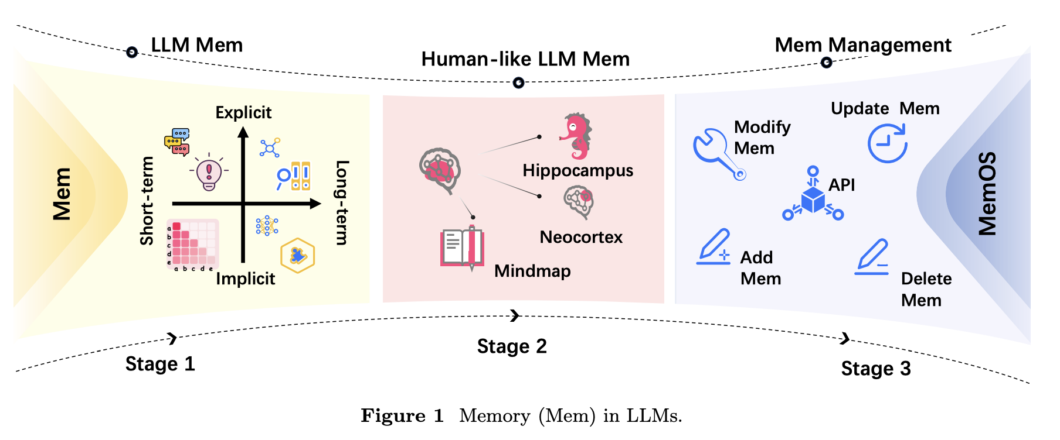
Développement de la mémoire : du statique au dynamique
Notes:
Développement de la mémoire : du statique au dynamique [Memory Development: From static to dynamic]

Slide 11
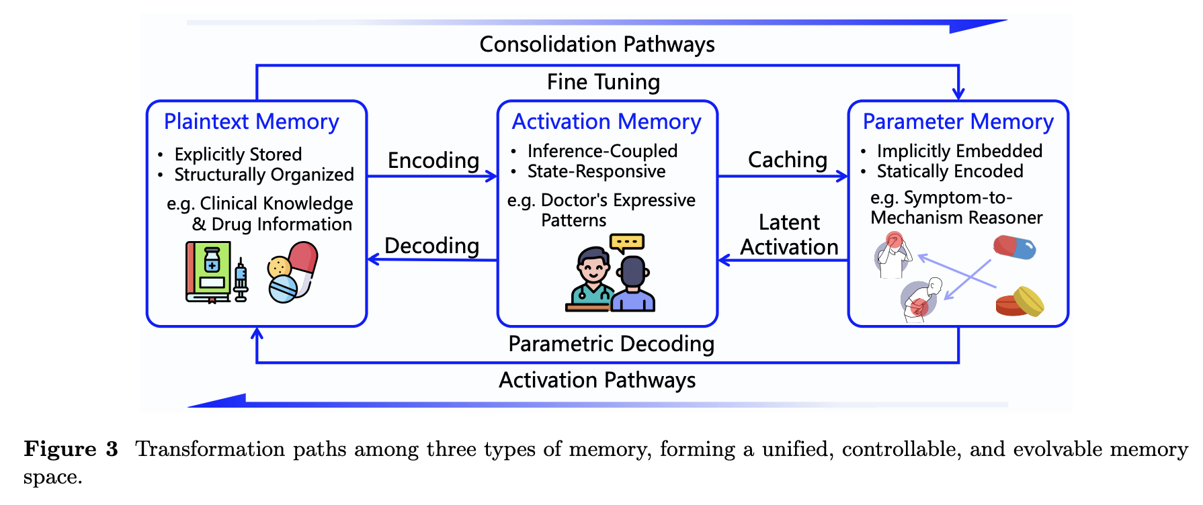
Consolidation de la mémoire le long des espaces d'abstraction
Cache KV
Texte, images, etc.
Poids et biais
Notes:
Consolidation de la mémoire le long des espaces d'abstraction [Memory consolidation along abstraction spaces]
Cache KV [KV cache]
Texte, images, etc. [Text, Images, etc.]
Poids et biais [Weights and biases]

Slide 12
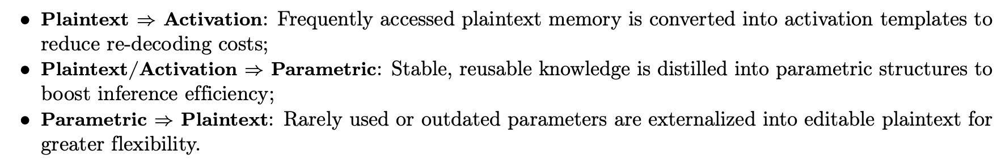
Conversion entre les espaces d'abstraction
Notes:
Conversion entre les espaces d'abstraction [Conversion between abstraction spaces]

Slide 13
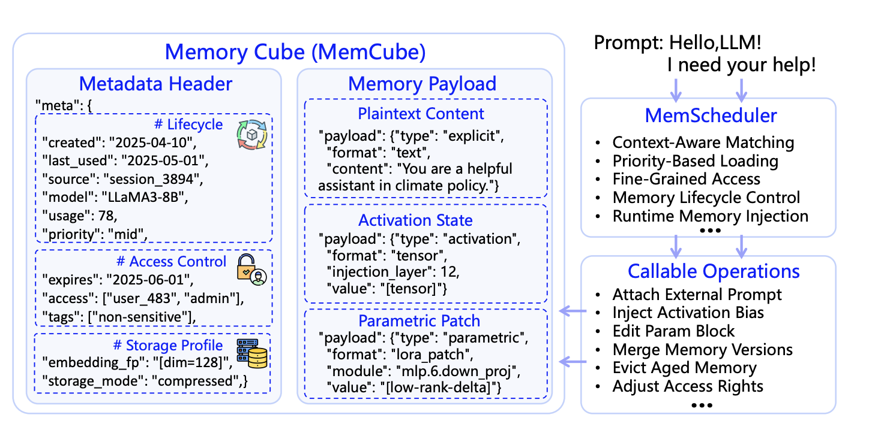
MemCube– Abstraction unifiée pour la mémoire hétérogène
Notes:
MemCube– Abstraction unifiée pour la mémoire hétérogène [MemCube – Unified Abstraction for Heterogeneous Memory]

Slide 14
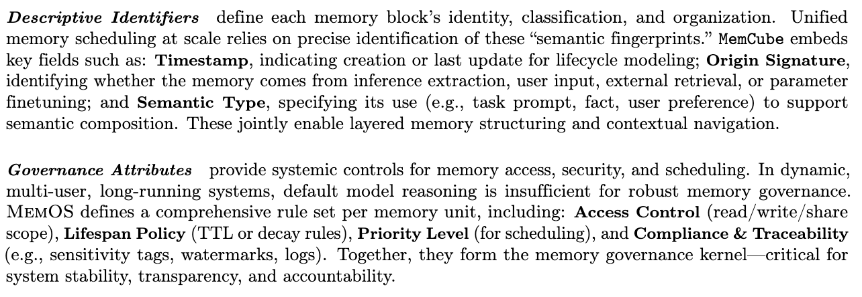
MemCubeContenu
Notes:
MemCubeContenu [MemCube Contents]

Slide 15
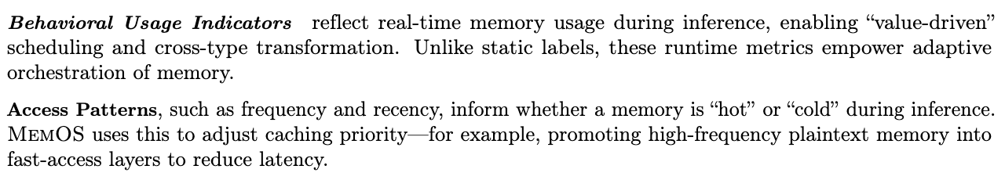
MemCubeContenu
Notes:
MemCubeContenu [MemCube Contents]

Slide 16
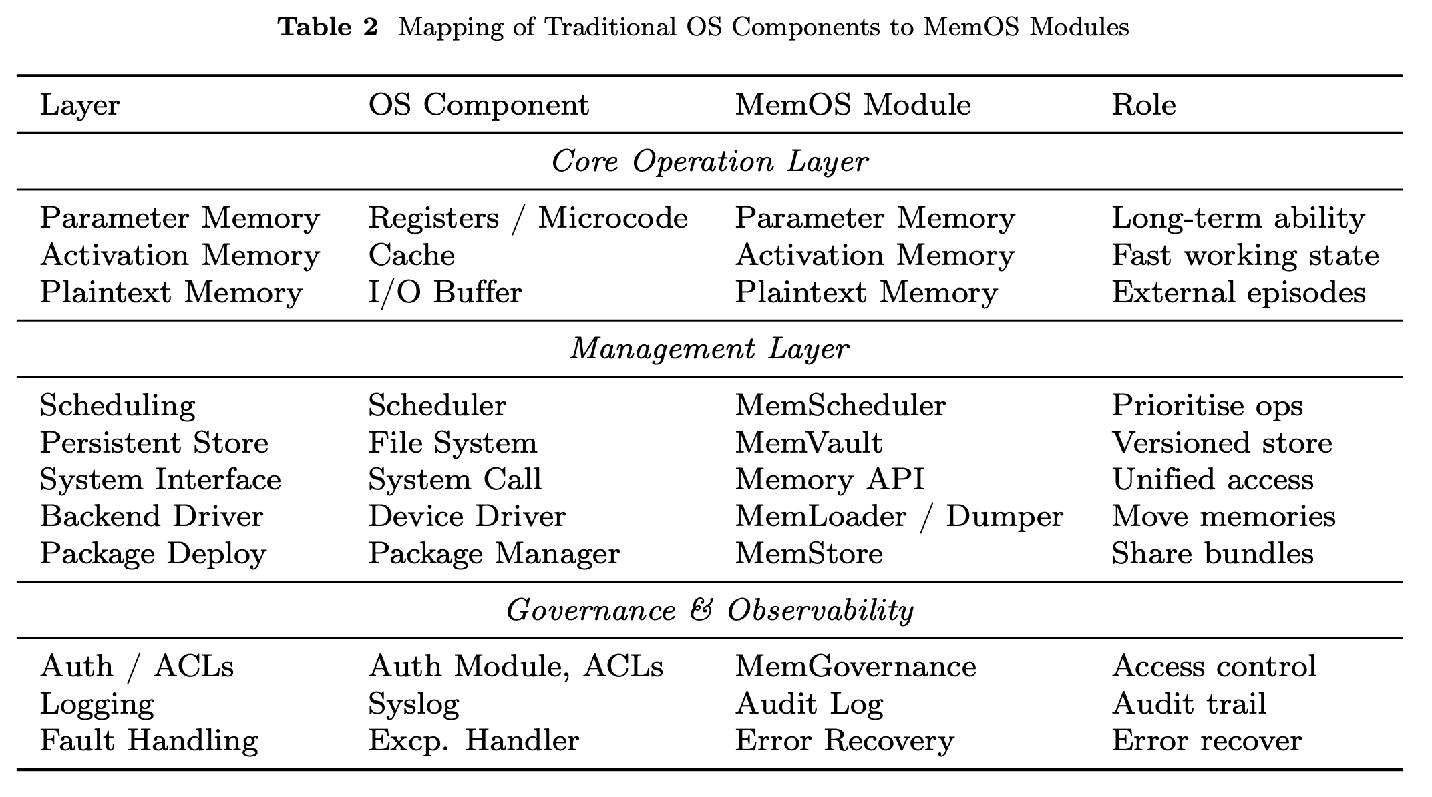
Divers composants de traitement à travers les couches de mémoire
Notes:
Divers composants de traitement à travers les couches de mémoire [Various Processing Components across Memory Layers]

Slide 17
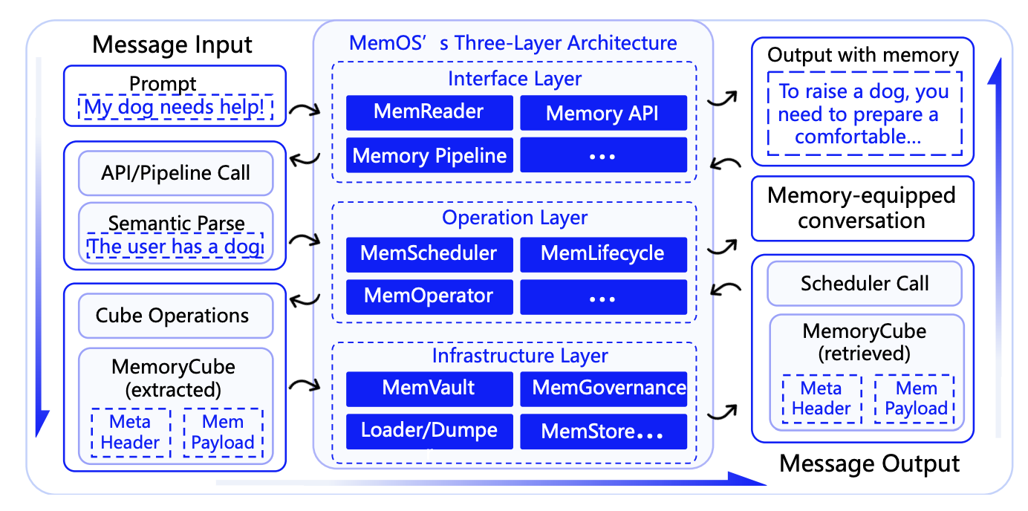
Architecture à 3 couches et chemin d'E/S mémoire pourMemOS
Différentes couches de mémoire disposent de différentes opérations pour la manipulation de la mémoire
Notes:
Architecture à 3 couches et chemin d'E/S mémoire pourMemOS [3-layer architecture and memory I/O path for MemOS]
Différentes couches de mémoire disposent de différentes opérations pour la manipulation de la mémoire [Different Memory Layers have different operations available for memory manipulation]

Slide 18
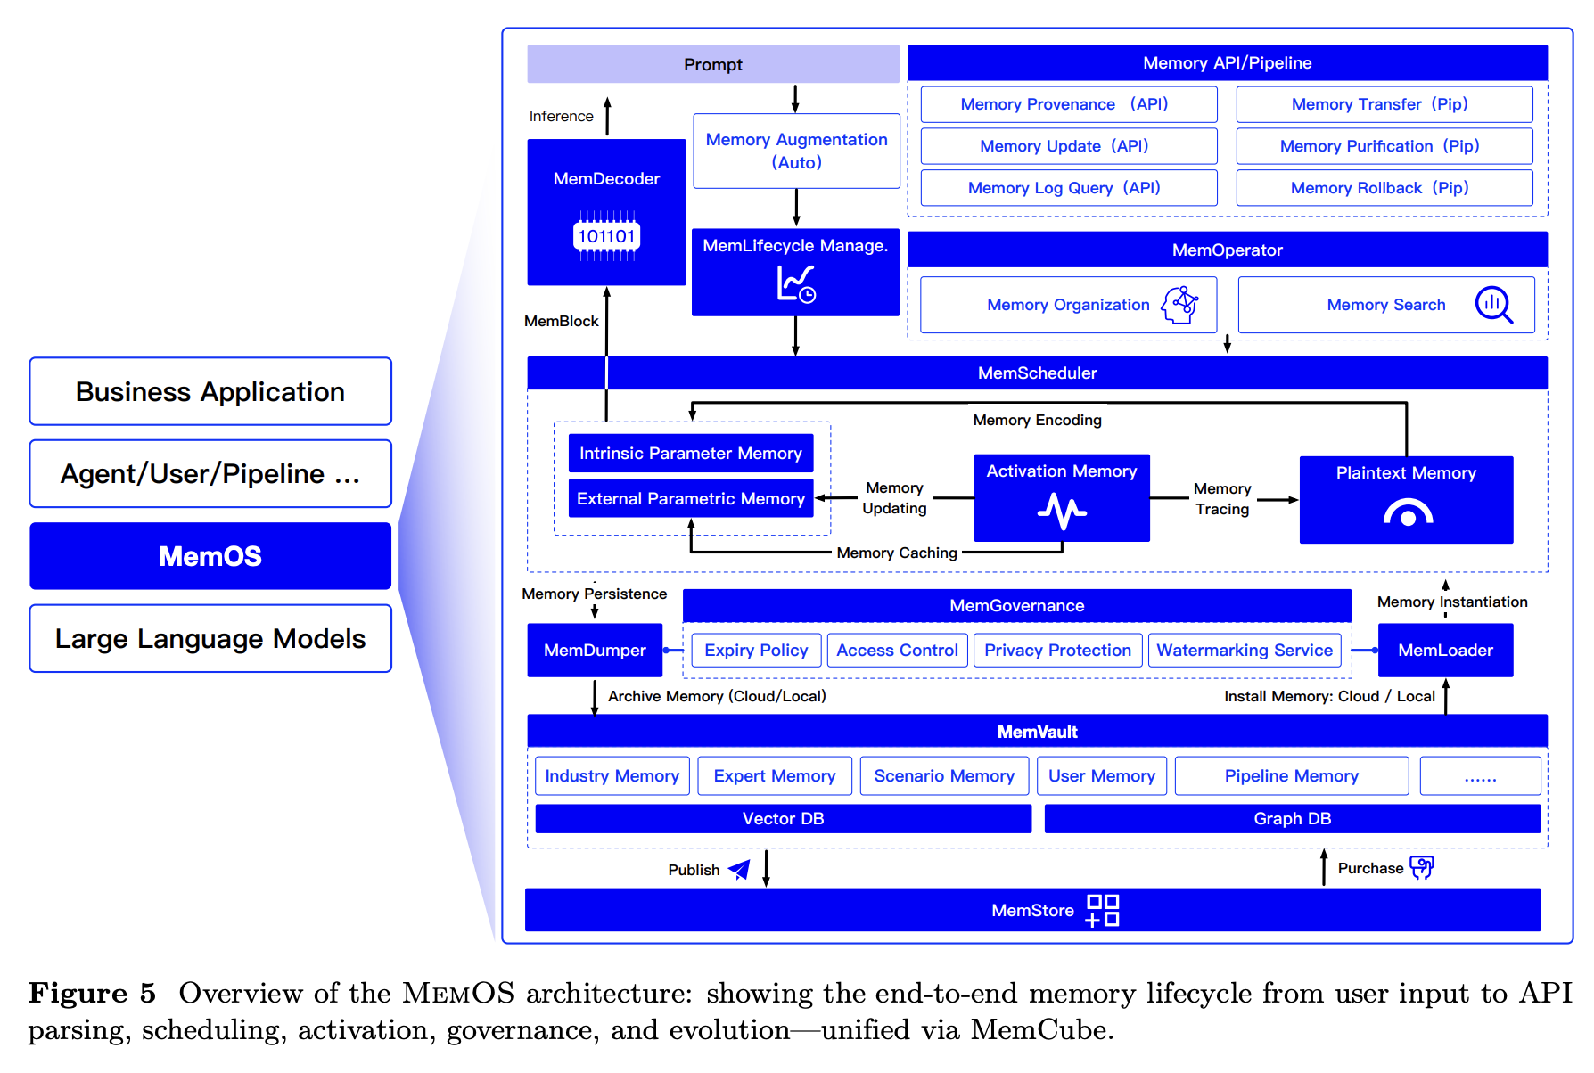
MémoireCycle de vie
Notes:
MémoireCycle de vie [MemoryLifecycle]

Slide 19
Plans futurs
Partage de mémoire inter-LLM: Permettre l'interopérabilité et la réutilisation des modules entre différents modèles fondamentaux en partageant les mémoires paramétriques et d'activation. Des formats et protocoles standard seront nécessaires.
Auto-évolutifBlocsMémoire: Développer des unités de mémoire capables d'auto-optimisation, de reconstruction et d'évolution en fonction des retours d'utilisation, réduisant ainsi le besoin de maintenance et de supervision manuelles.
Marché de la mémoire évolutif: Établir des mécanismes décentralisés pour l'échange de mémoire, soutenant les transactions au niveau des actifs, les mises à jour collaboratives et l'évolution distribuée afin de favoriser un écosystème d'IA durable.
Notes:
Plans futurs [Future Plans]
Partage de mémoire inter-LLM: Permettre l'interopérabilité et la réutilisation des modules entre différents modèles fondamentaux en partageant les mémoires paramétriques et d'activation. Des formats et protocoles standard seront nécessaires. [Cross-LLM Memory Sharing: Enable interoperability and module reuse across different foundation models by sharing parametric and activation memories. Standard formats and protocols will be needed.]
[]
Auto-évolutifBlocsMémoire: Développer des unités de mémoire capables d'auto-optimisation, de reconstruction et d'évolution en fonction des retours d'utilisation, réduisant ainsi le besoin de maintenance et de supervision manuelles. [Self-Evolving MemBlocks: Develop memory units capable of self-optimization, reconstruction, and evolution based on usage feedback, reducing the need for manual maintenance and supervision.]
[]
Marché de la mémoire évolutif: Établir des mécanismes décentralisés pour l'échange de mémoire, soutenant les transactions au niveau des actifs, les mises à jour collaboratives et l'évolution distribuée afin de favoriser un écosystème d'IA durable. [Scalable Memory Marketplace: Establish decentralized mechanisms for memory exchange, supporting asset-level transactions, collaborative updates, and distributed evolution to foster a sustainable AI ecosystem.]
[]
[]

Slide 20
Mes pensées : Malédiction de la mémoire
L'utilisation de la mémoire antérieure peut amener les agents à continuer de sélectionner les actions précédentes, ce qui peut ne pas être idéal si l'environnement a changé.
Il devrait exister un moyen de sortir d'un cycle négatif grâce à la simulation du futur ou aux connaissances d'experts provenant d'autrui.
Se fier aveuglément à la mémoire seule pour prendre des décisions peut ne pas être idéal
Notes:
Mes pensées : Malédiction de la mémoire [My thoughts: Curse of Memory]
L'utilisation de la mémoire antérieure peut amener les agents à continuer de sélectionner les actions précédentes, ce qui peut ne pas être idéal si l'environnement a changé. [Using prior memory can cause agents to keep selecting previous actions, which may not be ideal if the environment has changed]
[]
Il devrait exister un moyen de sortir d'un cycle négatif grâce à la simulation du futur ou aux connaissances d'experts provenant d'autrui. [There should be a way to break out of a negative cycle via future simulation or expert knowledge from others]
[]
Se fier aveuglément à la mémoire seule pour prendre des décisions peut ne pas être idéal [Blindly relying on memory alone to make decisions may not be ideal]

Slide 21
Question à méditer
Pouvons-nous faire la même chose que ce queMemOSpropose-t-il d'utiliser des outils de mémoire donnés à un agent pour oublier sélectivement, compresser et stocker des souvenirs importants ?
Un cadre unificateur de système d'exploitation pour la mémoire pourrait-il être trop lourd pour la plupart des cas d'utilisation de base ? Une mémoire spécifique à une tâche serait-elle meilleure et plus efficace ?
Comment pouvons-nous mettre en œuvreMemOSavec n'importe quel LLM, y compris les LLM propriétaires ?
Comment la mémoire peut-elle être partagée entre des agents/modèles ayant des paramètres de pré-entraînement différents ?
Notes:
Question à méditer [Question to Ponder]
Pouvons-nous faire la même chose que ce queMemOSpropose-t-il d'utiliser des outils de mémoire donnés à un agent pour oublier sélectivement, compresser et stocker des souvenirs importants ? [Can we do the same as what MemOS is proposing using memory tools given to an agent to selectively forget, compress, and store important memory?]
[]
Un cadre unificateur de système d'exploitation pour la mémoire pourrait-il être trop lourd pour la plupart des cas d'utilisation de base ? Une mémoire spécifique à une tâche serait-elle meilleure et plus efficace ? [Could a unifying OS framework for memory be too bloated for most basic use cases? Would a task-specific memory be better and more efficient?]
[]
Comment pouvons-nous mettre en œuvreMemOSavec n'importe quel LLM, y compris les LLM propriétaires ? [How can we implement MemOS with any LLM, including closed-sourced LLMs?]
[]
Comment la mémoire peut-elle être partagée entre des agents/modèles ayant des paramètres de pré-entraînement différents ? [How can memory be shared across agents/models with different pre-training parameters?]

Slide 22
Table de test
Exemple de contenu | Valeur d'exemple
Bonne journée | Bonne nuit
Notes:
Table de test [Test Table]
Exemple de contenu [Example Content]
Valeur d'exemple [Example Value]
Bonne journée [Good day]
Bonne nuit [Good night]

Slide 23
Comment cela s'intègre avec le Filtre Universel
Notes:
Comment cela s'intègre avec le Filtre Universel [How it fits with Universal Filter]

Slide 24
Augmenter les connaissances via une requête avec filtre
Événements expérimentés
(à travers l'individu
filtres)
Connaissance / Mémoire
Réflexion
+ Consolidation
Filtres étendus
https://www.youtube.com/watch?v=dW3Ic6QbkjA
Notes:
Augmenter les connaissances via une requête avec filtre [Increasing knowledge via Query with Filter]
Événements expérimentés [Experienced Events]
[]
(à travers l'individu [(through individual]
filtres) [filters)]
Connaissance / Mémoire [Knowledge / Memory]
Réflexion [Reflection]
+ Consolidation [+ Consolidation]
Filtres étendus [Expanded filters]
https://www.youtube.com/watch?v=dW3Ic6QbkjA [https://www.youtube.com/watch?v=dW3Ic6QbkjA]

Slide 25
Filtre universel
MemOSpeut être la base de données dans laquelle la requête est envoyée pour retourner une réponse
La partie réflexion/consolidation du Filtre Universel peut être stockée à l'intérieurMemOSarchitecture
Notes:
Filtre universel [Universal Filter]
MemOSpeut être la base de données dans laquelle la requête est envoyée pour retourner une réponse [MemOS can be the database in which the query is sent to return an answer]
[]
La partie réflexion/consolidation du Filtre Universel peut être stockée à l'intérieurMemOSarchitecture [The reflection/consolidation portion of Universal Filter can be stored inside MemOS architecture]

